Slide 1


Teori
Komunikasi
Massa

Slide 2
Definisi komunikasi masa satu langkah, dua langkah, dan multi-langkah serta identifikasi beberapa keterbatasan mereka sebagai teori.

Slide 3
Teori Satu Langkah :
Mengatakan bahwa komunikasi masa mempengaruhi khalayak secara langsung dan segera. Salah satu variasi dari teori ini adalah teori peluru perak, yang mengatakan bahwa pesan-pesan media bekerja nyaris seperti peluru yang diarahkan kesasaran utama. Keterbatasan : adalah tokoh pengabaiannya akan interaksi antarpribadi.

Slide 4
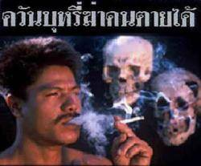

Slide 5


Slide 6
Teori dua langkah : mengatakan bahwa media mempengaruhi pembawa pengaruh (pemuka masyarakat), yang selanjutnya mempengaruhi masyarakat umum. Keterbatasan : terlalu banyak membawa pengaruh yang kita perhatikan saat ini adalah tokoh media itu.
Teori multi-langkah : mengatakan bahwa proses mempengaruhi berjalan ulak-alik. Pengaruh ini mengalir ulang-alik antara media dan masyarakat.

Slide 7
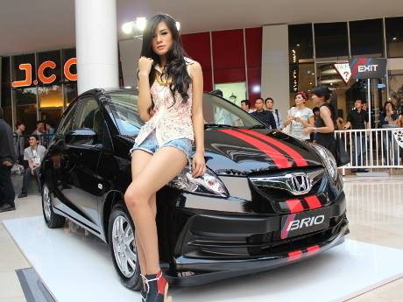

Slide 8
2. Teori difusi inovasi
Adalah teori yang menjelaskan tentang bagaimana sebuah ide dan teknologi baru tersebar dalam sebuah kebudayaan. Teori ini biasanya difokuskan pada cara berkomunikasi dalam mempengaruhi orang untuk mengadopsi(melakukan) sesuatu yang baru.
Dalam proses Adopsi mengidentifikasikan 3 tahap,antra lain:
  Pada tahap akusisi informasi yaitu memperoleh dan memahami informasi tentang inovasi.
  Pada tahap Evaluasi informasi yaitu mengevaluasikan informasi tentang inovasi.
  Pada tahap adopsi informasi yaitu melaksanakan atau menolak inovasi.
  Contoh iklan memperkenalkan produk baru seperti sikat gigi.

Slide 9
3. Teori kultivasi.
Teori kultivasi mengatakan bahwa media,khususnya televisi,memberikan gambaran yang tidak realistis tentang dunia kepada pemirsanya,tetapi penyajianya membuat banyak permisa menganggap itu sebagai realitas.
Misalnya : pecandu berat televisi menganggap kemungkinan seseorang untuk menjadi korban kejahatan adalah 1 banding 10,dalam kenyataan angkanya adalah 1 berbanding 50. Pecandu berat mengira bahwa 20% dari total penduduk dunia berdiam di Amerika Serikt. Kenyataanya hanya 6%. Pecandu berat percaya bahwa persentase karyawan dalam posisi manajerial atau profesional adalah 25%. Kenyataan hanya 5%.
Contoh yang terjadi banjir di Jakarta, oleh orang luar negeri dianggap seluruh Indonesia.

Slide 10
4. Jelaskan ancangan pemanfaatan dan gratifikasi untuk komunikasi massa?
Upaya yang diperlukan untuk mengikuti komunikasi massa bergantung pada ketersediaan media dan kemudahan memanfaatkannya. Bila kita membagi janji imbalan dengan upaya yang diperlukan, kita memperoleh probabilitas seleksi dari media komuniksasi massa tertentu.

Slide 11
5. Definisikan penetapan agenda dan jelaskan bagaimana kerjanya dalam komunikasi masa?
Penetapan agenda: mendaftarkan hal-hal yang dianggap penting dan menjadi pusat perhatian pada tokoh atau peristiwa tertentu.
Media mendesakkan pengaruhnya dengan menetapkan hal-hal yang yang dianggap penting maupun kurang penting serta mempengaruhi apa yang akan disajikan.

Slide 12
6. Definisikan palang pintu (gatekeeping) dan menjelaskan bagaimana proses ini bekerja dalam komunikasi masa?
Istilah palang pintu ini mengacu pada satu proses dengan suatu pesan berjalan melalui berbagai pintu,dan bisa pada dua orang atau kelompok. (editing/editor/redaktur).
Dalam proses penyampaian pesan-pesan itu, kita mungkin memodifikasi dengan berbagai cara dan karena berbagai masalah. Seperti saat kita membaca sebuah buku dan kita ingin menyampaikan kepada orang lain, pasti hasil dari kita membaca dan apa yang di sampaikan berbeda.

Slide 13
Kita diskusikan beberapa kasus
Mahasiswa yang menjadi penonton acara talkshow.
Iklan Susu
Iklan kecantikan

Slide 14
Mahasiswa yang menonton takshow di TV.
Siapa targetnya?
Kenapa Mahasiswa, bukan yang lain?
Apa persepsi Anda?
Apa persepsi yang ingin dibangun oleh TV dengan menghadirkan mahasiswa sebagai penonton?

Slide 15
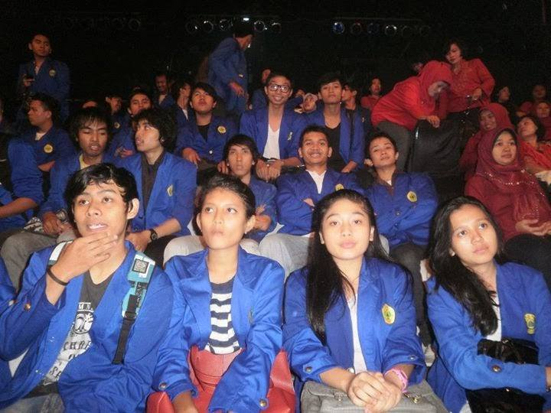

Slide 16
Iklan susu
Siapa targetnya?
Kenapa anak-anak bukan yang lain?
Apa persepsi Anda?
Apa persepsi yang ingin dibangun oleh TV?

Slide 17
Iklan produk kecantikan
Siapa targetnya?
Strategi yang digunakan?
Apa persepsi Anda?
Apa persepsi yang ingin dibangun oleh TV?

Slide 18
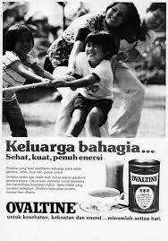

Slide 19


